Slide 1
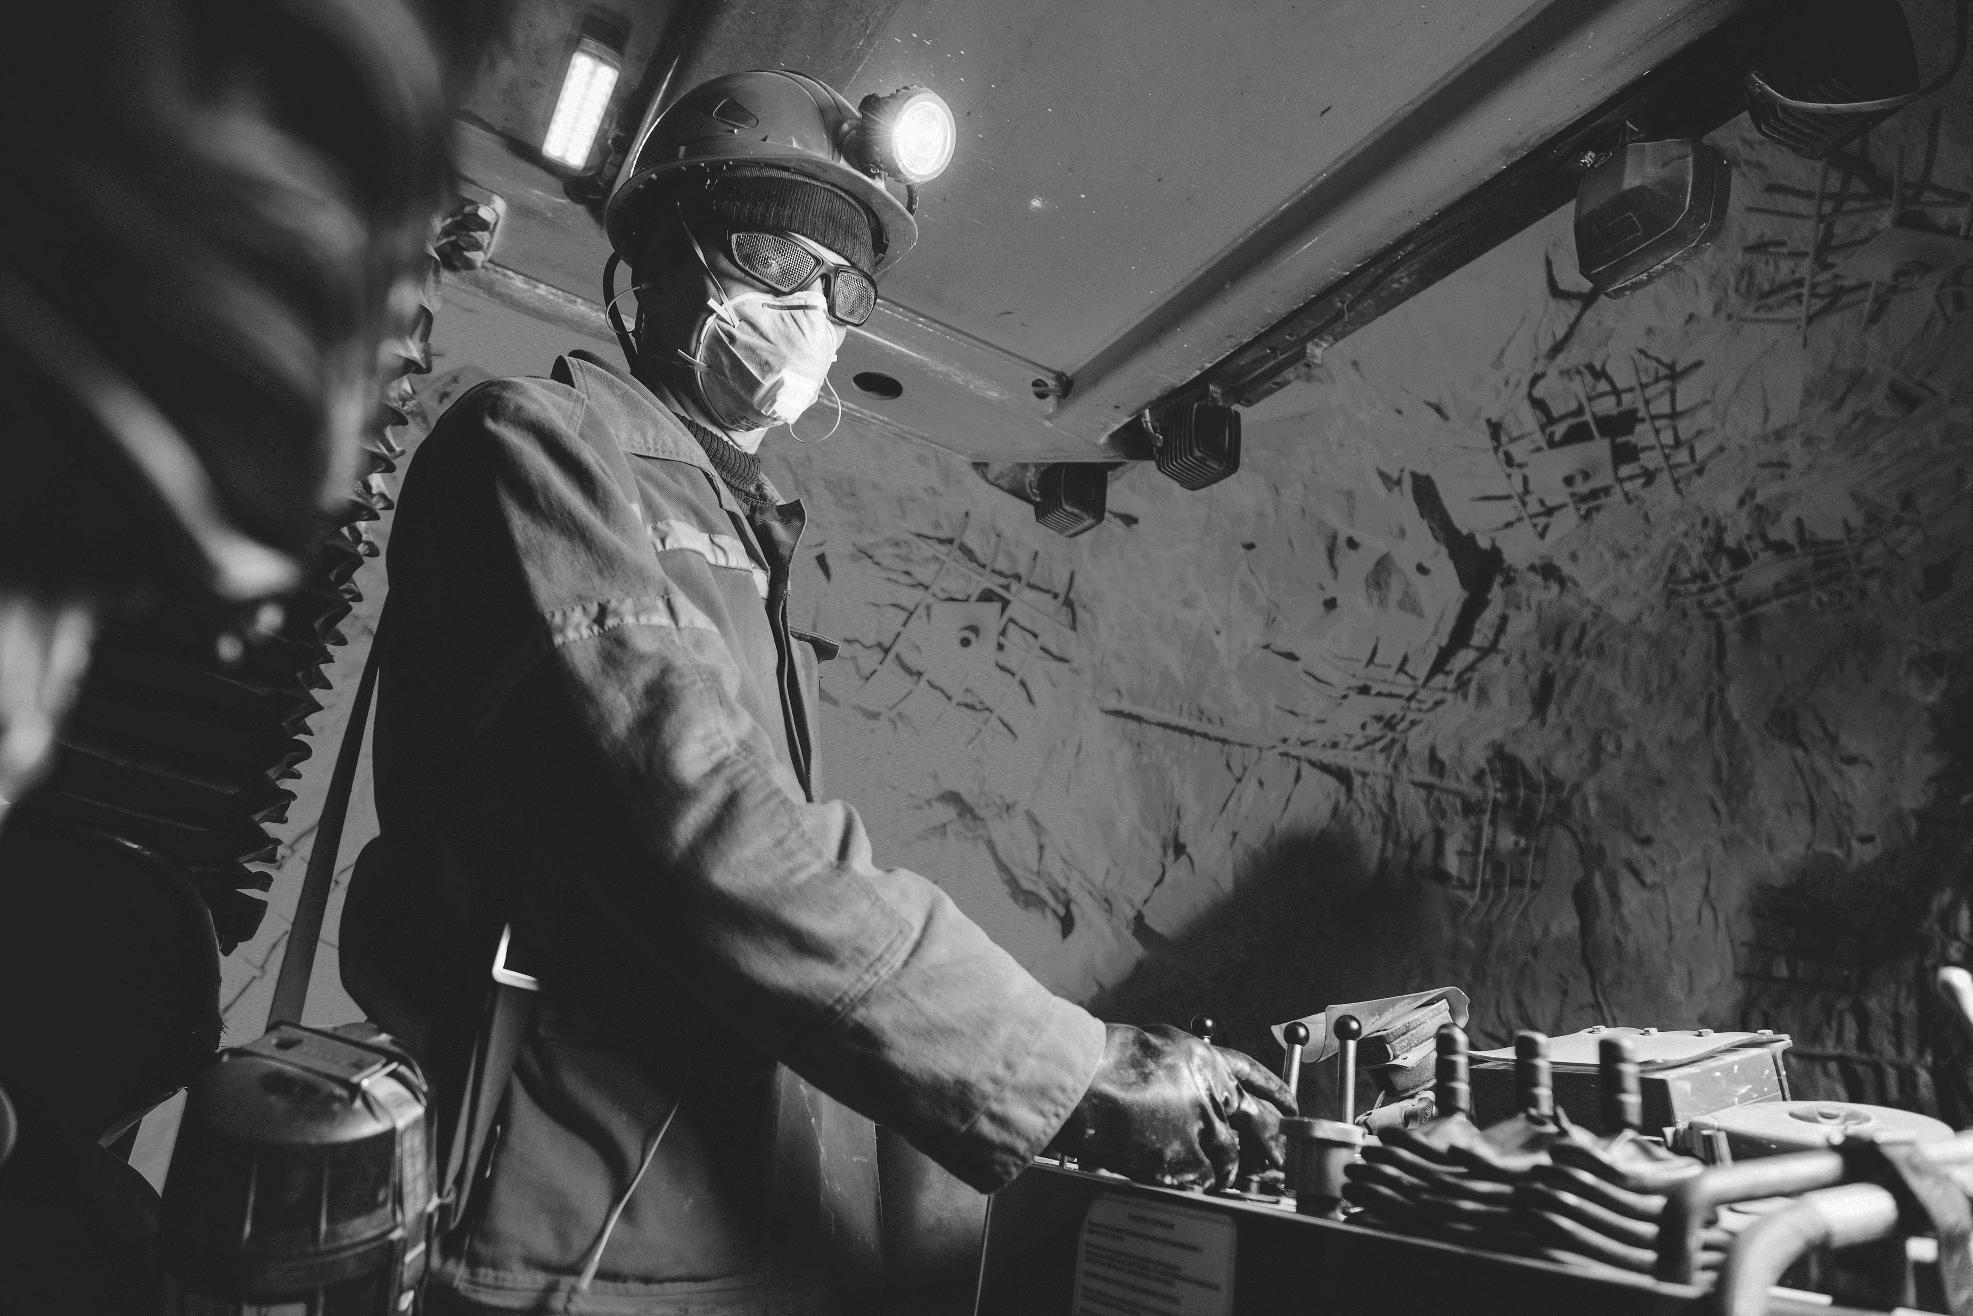

Como empresa responsable, estamos trabajando con otros para proporcionar infraestructura esencial desarrollando recursos energéticos y minerales, facilitando la construcción y apoyando la manufactura alineando nuestros objetivos corporativos con un enfoque de sostenibilidad (ESG).
Nos enfocamos en actividades de alcance y desarrollamos nuestro negocio con el objetivo de satisfacer las necesidades y preocupaciones clave de la comunidad, maximizar el impacto comunitario y proteger el medio ambiente.
PROYECTO MINERO
Febrero 2023

Slide 2
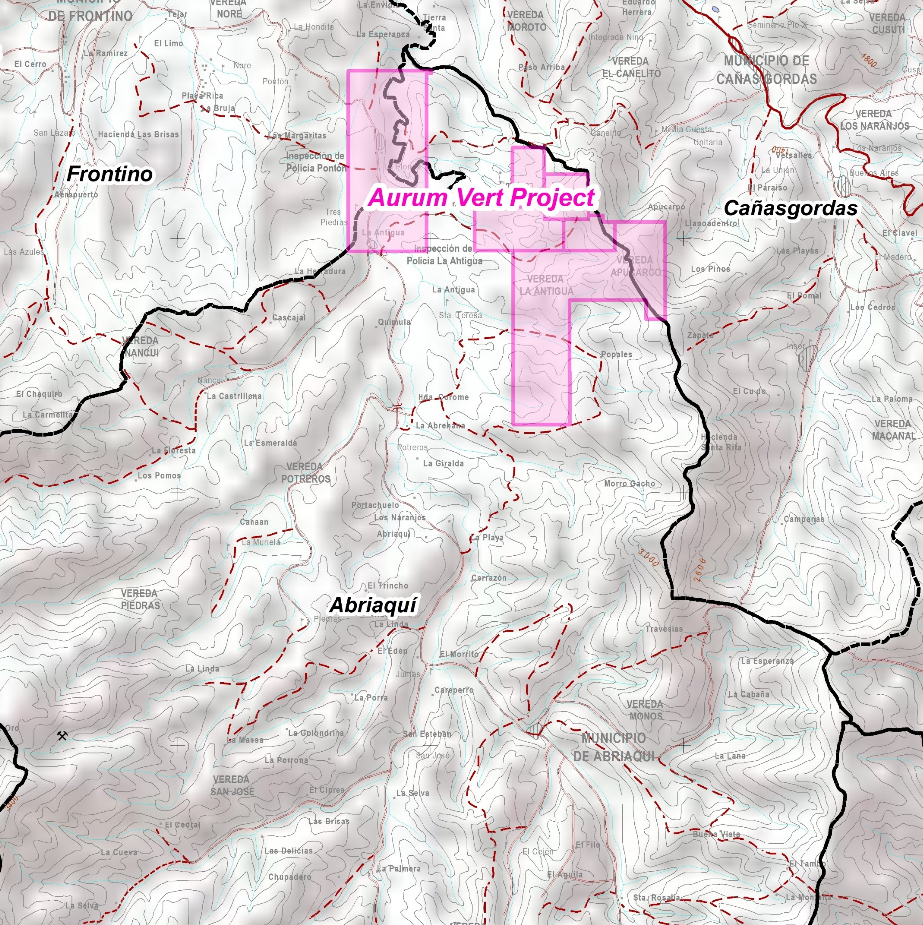

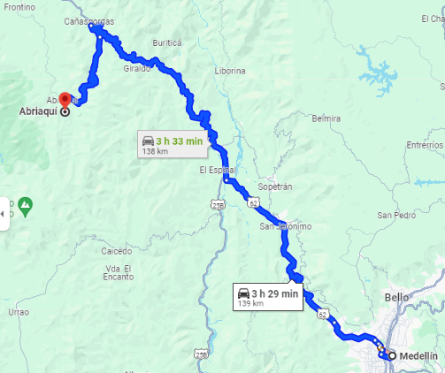

Localización del proyecto
- Se encuentra en Colombia, en el municipio de Abriaquí, al noroeste de la región de Antioquia.
- La distancia desde Medellín hasta Abriaquí es de 135 kilómetros.
- Los desarrollos de infraestructura clave, incluida la finalización de carreteras principales como la autopista de Medellín a Santa Fe de Antioquia, están mejorando el acceso a la zona.
- La región es reconocida por su alto potencial de mineralización de alta ley.
Abriaqui
Medellín

Slide 3
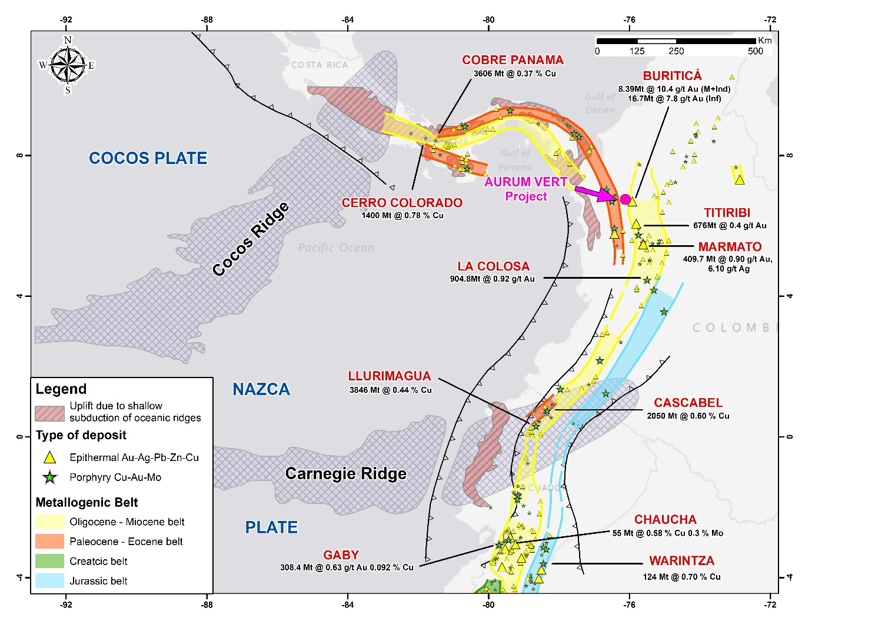
Cinturones de oro y cobre
- El reciente aumento de nuevas evidencias de Au, Cu y Ag se encuentra en el norte de Sudamérica, con muchos nuevos proyectos y minas como Buriticá, Marmato, La Colosa, Llurimagua, Chaucha u otros de la era Oligoceno-Mioceno.
- La era Oligoceno-Mioceno es la principal edad de depósitos que buscan muchas empresas como BHP Billiton, Anglo Gold Ashanti, Continental Gold-Zijin, entre muchas otras para sus proyectos.
- Las propiedades mineras están ubicadas en un cinturón de oro muy prospectivo de Colombia. Este cinturón se extiende desde Perú hasta Panamá

Slide 4
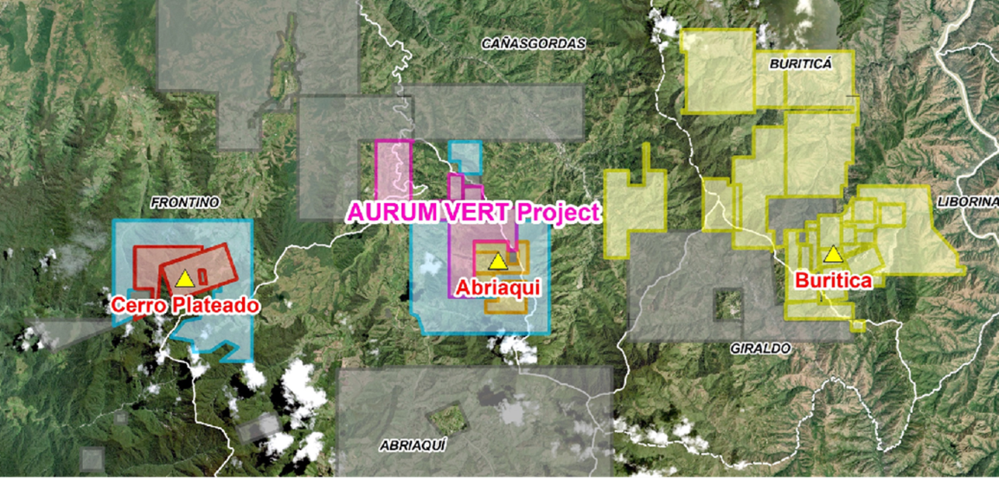
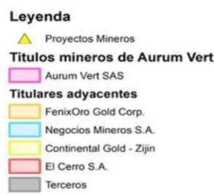
Distrito de oro
~20 km
~18 km
CG – ZIJI: Proyecto Buriticá
M & I:
4.41 millones de onzas de oro
Inferidas:
5.10 millones de onzas de oro
Las propiedades mineras están en el distrito de oro de Buriticá, en el cinturón medio del río Cauca en la región noroccidental de Colombia.
Se estima un potencial aproximado para duplicar la producción actual de oro en Colombia.
El distrito tiene recursos con potencial de crecimiento y una combinación única de tamaño, calidad, metalurgia directa e infraestructura.

Slide 5
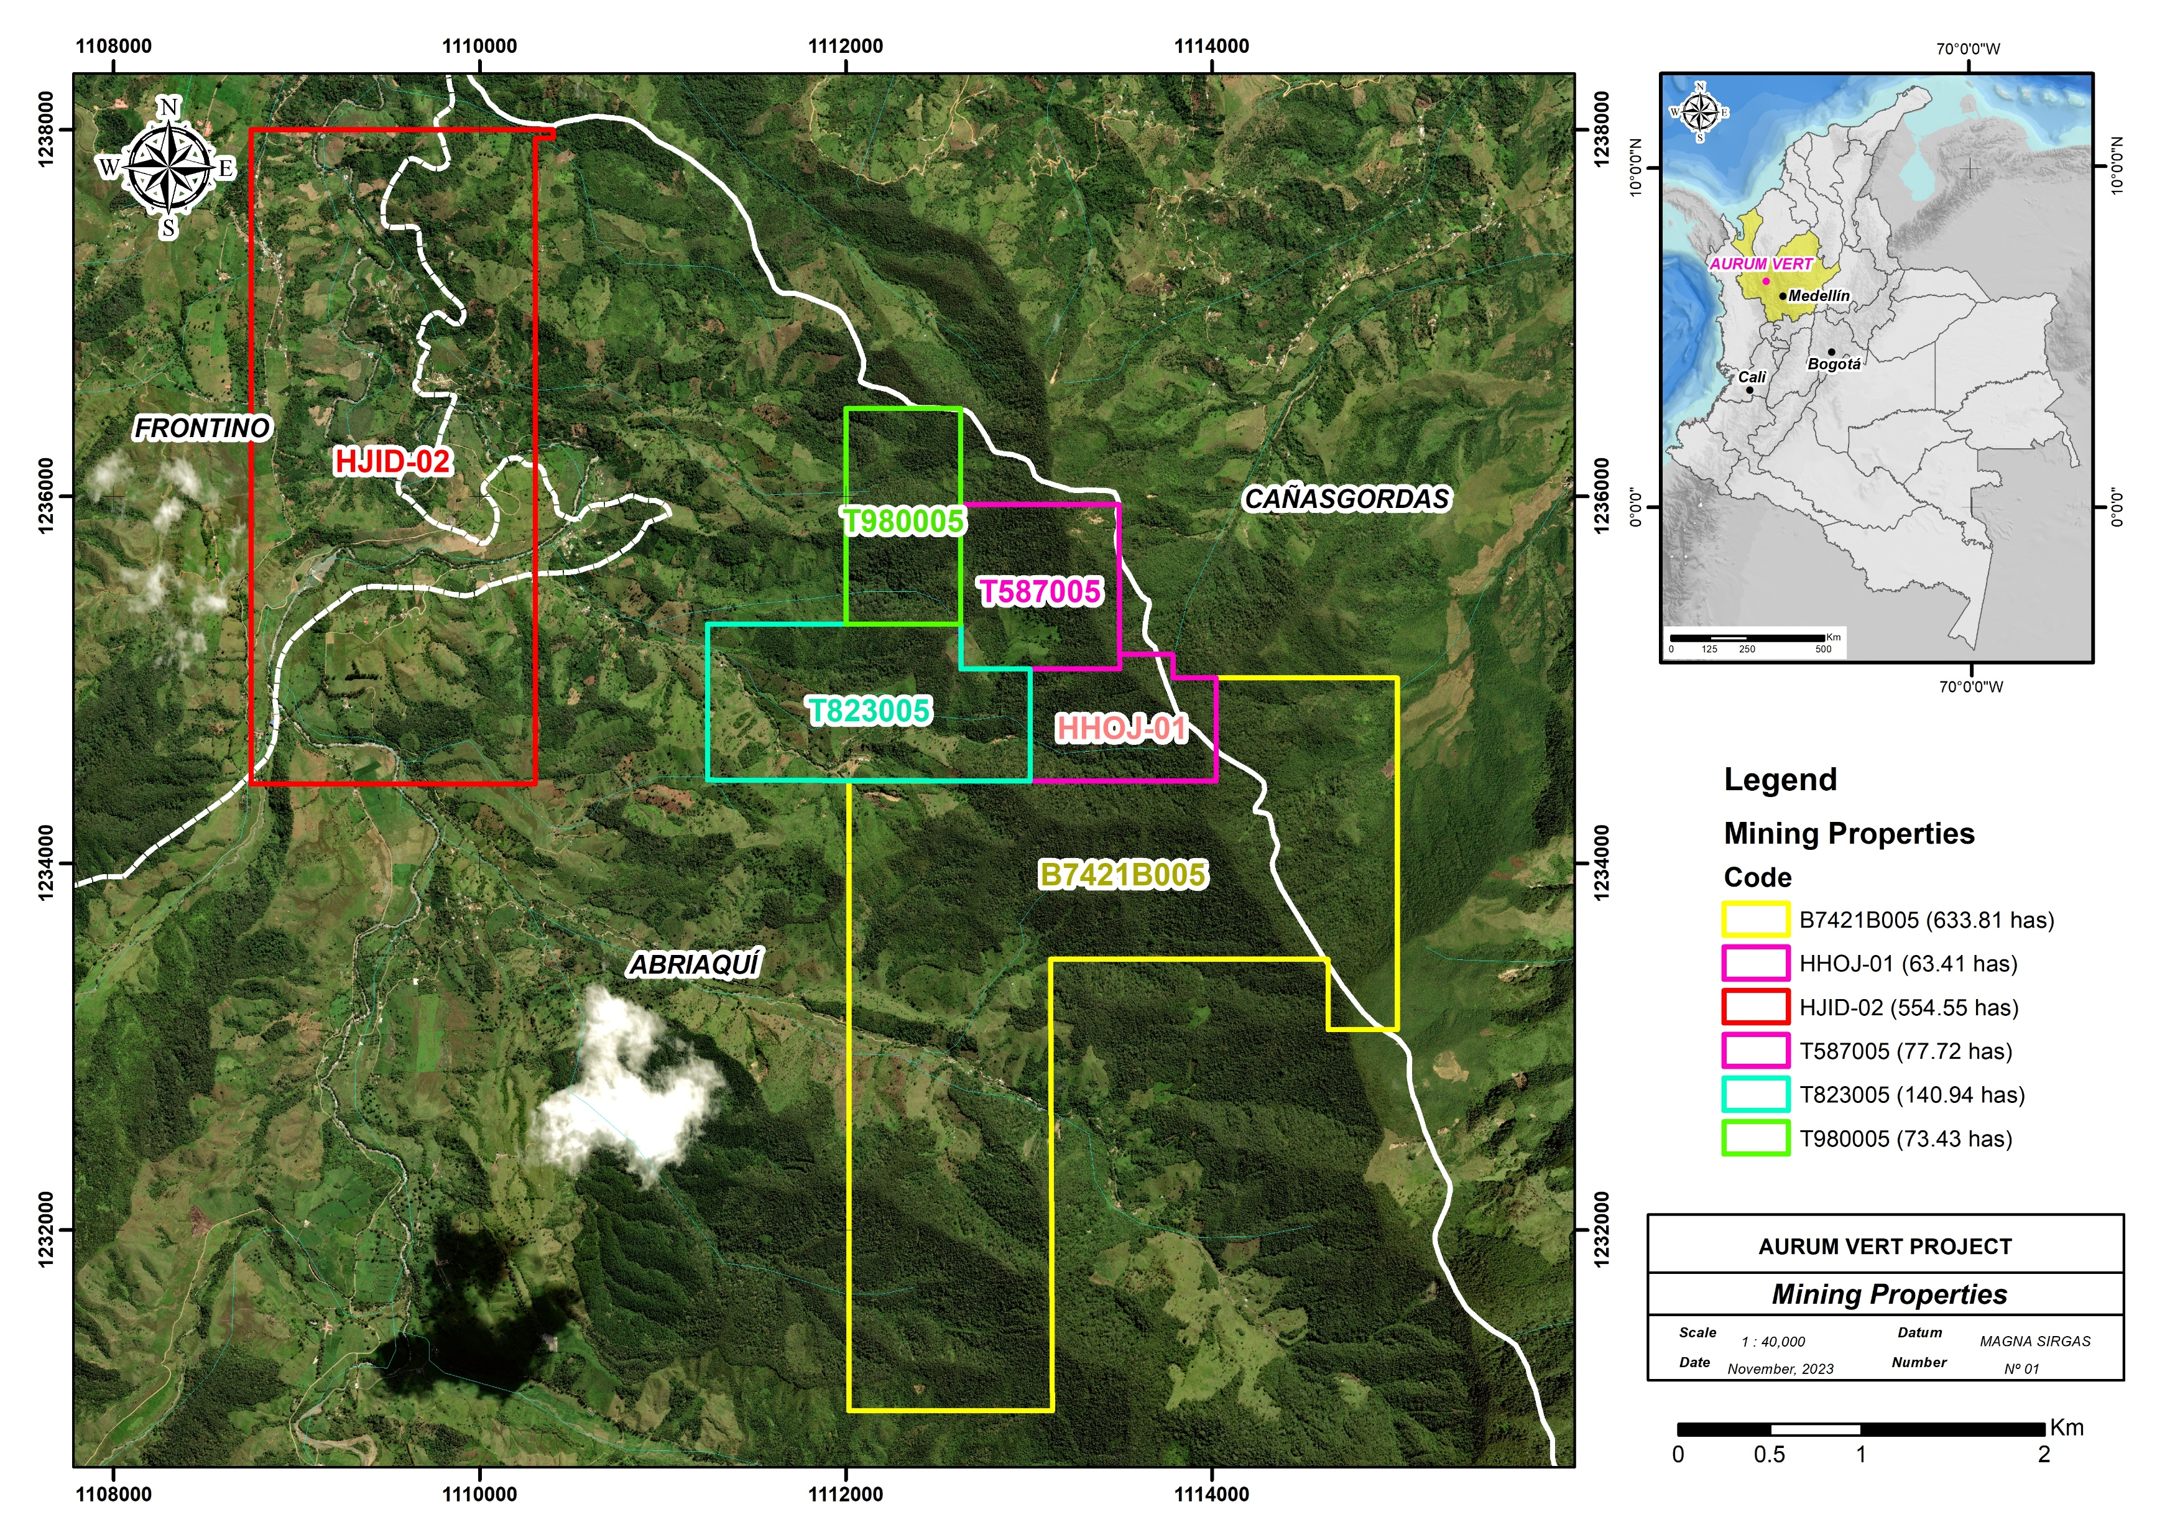
Títulos mineros
El distrito de oro completo tiene una reserva potencial de aproximadamente 5 millones de onzas de oro en una de sus vetas y reservas estimadas a los precios actuales de más de 9 mil millones de dólares.
Nuestras propiedades mineras tienen una extensión de 1,530 hectáreas, con 11 vetas mineralizadas y múltiples venillas tensionales con valores de oro.

Slide 6
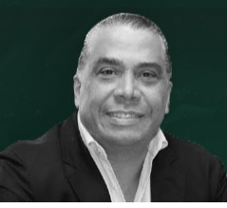
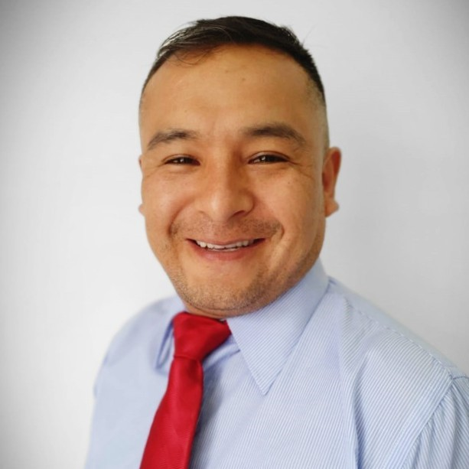
Experiencia del Equipo Gerencial
Jose Ignacio Noguera
CEO
Ex Presidente y Vicepresidente Corporativo de Gran Colombia Gold. Experto en estrategia de sostenibilidad, asuntos públicos, y asuntos externos y gubernamentales de Gran Colombia Gold, el principal productor de oro y plata de minería subterránea en Colombia en 2021. Su carrera comenzó en 1993 cuando trabajó con ExxonMobil, siendo responsable de la gestión de la estrategia de asuntos gubernamentales y públicos de la compañía, convirtiéndose en un vínculo efectivo con las ramas judicial y legislativa del gobierno. Noguera es abogado con una Maestría en Derecho de Seguros y un MBA de INALDE.
Wilfredo Meza Cajahuaman
Gerente de Geología y Exploración
Ingeniero Geológico. Más de 18 años de experiencia. Experto en Geometalurgia y Recursos Mineros, Geología de Minas, Gestión de Exploración y Desarrollo. Ex Jefe de Geología en Gran Colombia Gold.
Posee un sólido conocimiento de depósitos de pórfidos de Cu y Au, Au epitermal de alta sulfuración, con yacimientos tipo IOCG, MVT, VMS, Skarn y tipo cordillerano polimetálico Zn - Pb - Ag. Ha evaluado proyectos en América Latina y ha logrado descubrir vetas de oro con más de 3 millones de onzas de Au.

Slide 7
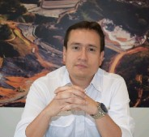
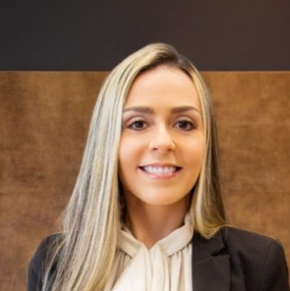
Experiencia del Equipo Gerencial
Luis Eduardo Perez Piñeres
Gerente de Produccion y Operaciones
Ingeniero Metalúrgico con 16 años de experiencia en empresas mineras, siderúrgicas y petroquímicas. Antiguo Gerente de Proyectos en Airis Mining y Ex Consultor en Gran Colombia Gold. Ha ocupado cargos directivos en proyectos que involucran minas, plantas y procesos en las áreas de producción, seguridad industrial, gestión de proyectos, gestión de mantenimiento, control de calidad/aseguramiento de calidad (QA/QC) y laboratorios de control de calidad.
Ana Karina Morales Ramirez
Gerente Administrativa y Financiera
Administradora y contador público. Master en Economía de la Empresa. Experiencia en Recursos Humanos. Ex Vicepresidente de Recursos Humanos de Gran Colombia Gold. Especializado en Asuntos Corporativos. Más de 5 años de experiencia en el sector minero.

Slide 8
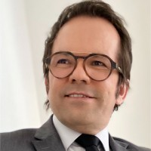
Persona Cualificada para certificación de reservas
Nicolas Lopez Villegas
Geologist
CEO MINING BRAIN SAS
Gobernanza en Petróleo y Minería - Universidad de Oxford.
Antiguo Jefe de Planificación y Geología en Mineros SAS. El Sr. López trabajó para varias empresas mineras como IAMGOLD y otras. Actualmente es el CEO de la empresa MINING BRAING SAS, que ofrece servicios de certificación de reservas, entre otros.
Es miembro de la Cámara de Recursos de Colombia y es un QP reconocido en los mercados canadienses y otros países.

Slide 9
SITUACIÓN ACTUAL
45 personas
80.997
17 MINAS
44,36
9,41
$72.439.291
Onzas Au Certificadas
Ton Mineral producidas
Oz Au Producidas
Ingresos por ventas de Au
12 PRODUCCIÓN
9 EXPLORACIÓN
7ADMINISTRACIÓN
Encadenamiento produtivo PEQUEÑA MINERÍA
AMBIENTAL
Negociación de 62,4 Ton de mineral
Respuesta a obligaciones ambientales y consolidación PMA
80%
80%
Listado equipos planta nueva
Flowsheet planta nueva
40%
Pruebas Metalúrgicas
SISO
LABORATORIO
Implementación del SST en un 47% de avance
Reactivación ensayos de cianuración y ejecución de ensayos granulometricos

Slide 10
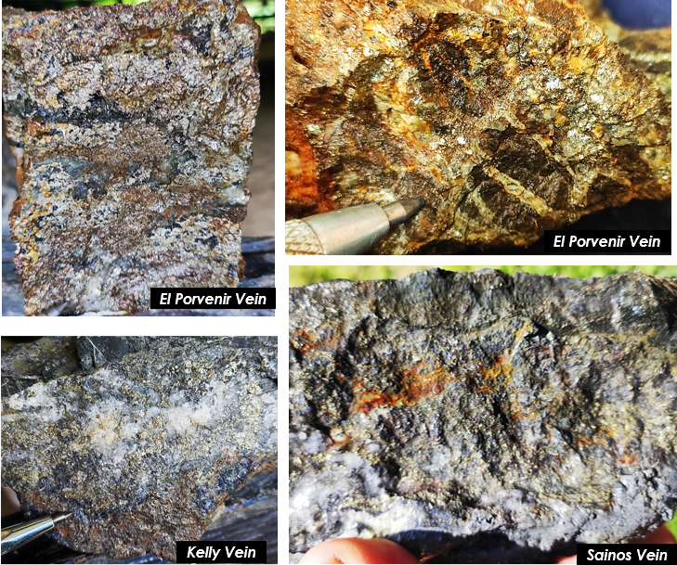
Proyecto Minero Aurum Gold
La mineralogía de la veta El Porvenir se caracteriza por ORO, PLATA, ZINC y otros materiales. La veta El Porvenir es la principal y más desarrollada en el proyecto.
Las otras vetas del proyecto tienen una composición mineralógica muy similar. Además, estamos explorando alrededor de las propiedades en busca de nuevas vetas.

Slide 11
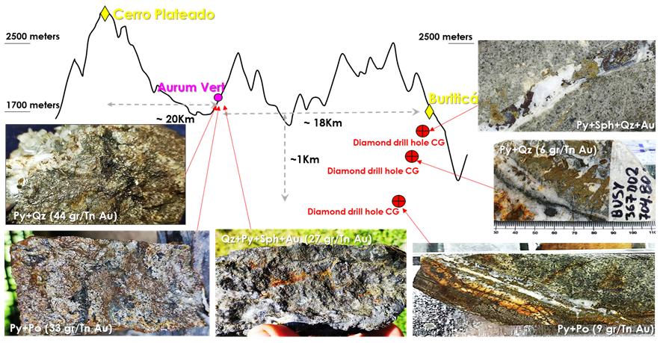
Comparación con Buriticá
Dos proyectos distintos, con mineralización similar. Nuestro proyecto tiene un potencial de alta ley similar.

Slide 12
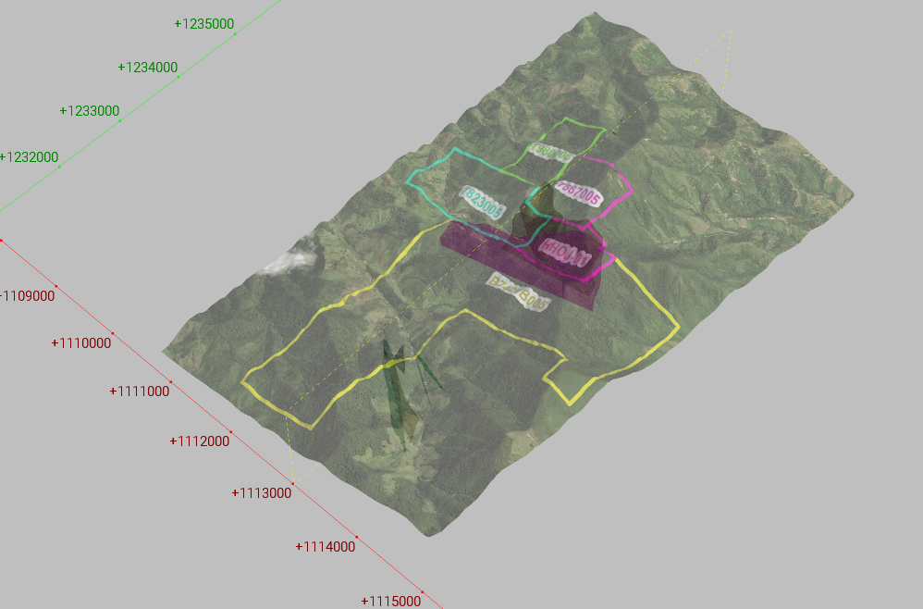
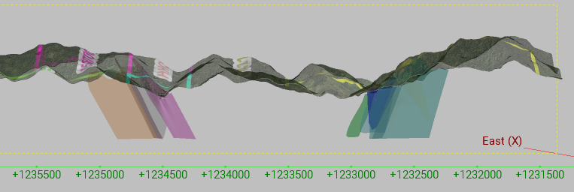
Caracterización Geológica
Veta El Porvenir: Orientación preferencial ENE (075°), inclinación de 60° hacia el SE. Grosor promedio: 0,5 m.
Veta Yupi: Orientación preferencial ENE (078°), inclinación de 88° hacia el SE. Grosor promedio: 0,2 m.
Veta Moncho: Orientación preferencial WNW (110°), inclinación de 64° hacia el SW. Grosor promedio: 0,18 m.
Veta Iglesia: Orientación preferencial ENE (075°), inclinación de 60° hacia el SE. Grosor promedio: 0,14 m.
Vetas Cantinflas-Alvarez-Jaramillo: Orientación preferencial NW (120°), inclinación de 75° hacia el SW. Grosor promedio: 0,2 m.
Veta Kelly: Orientación preferencial NW (130°), inclinación de 70° hacia el SW. Grosor promedio: 0,1 m.
Veta Raúl: Orientación preferencial WNW (105°), inclinación de 70° hacia el SW. Grosor promedio: 0,1 m.
Veta Sainos: Orientación preferencial NW (110°), inclinación de 70° hacia el SW. Grosor promedio: 0,1 m.
Otras vetas: El Guamo Bajo, Gallolos, Kelly (Tensional), Iglesia (Tensional), Sainos (Tensional 1-2-3), Sara, Farid y Diego.
Estamos explorando para encontrar más
Structural Model
Structural Section
Veta Cantinflas-Jaramillo-Álvarez
Veta Moncho
Veta Porvenir
Veta Kelly
Veta Yupi
Veta Diego-Farid
Veta Iglesia
Veta Sainos

Slide 13
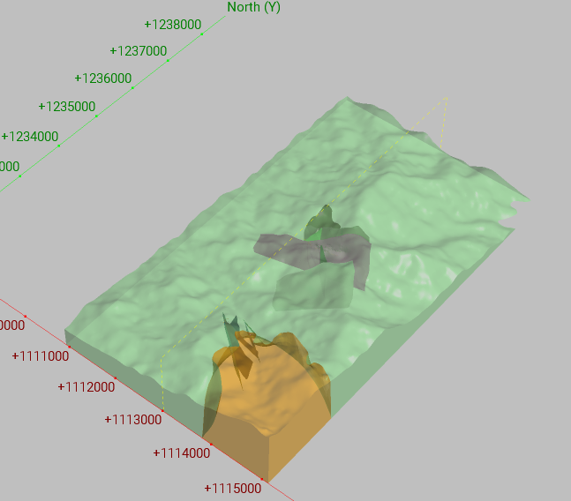
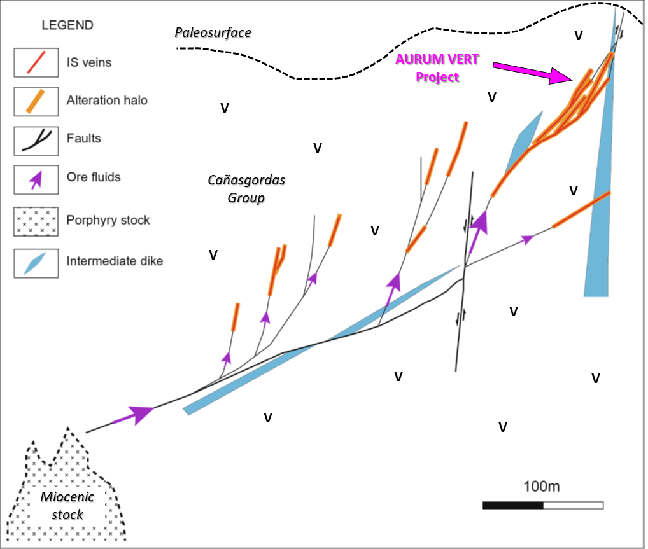
Caracterización Geológica
Deposit type
El tipo de depósito, mineralización, textura de las vetas y contenido de oro+plata+zinc±cobre representan un gran potencial, similar al de las vetas de Buriticá.
La Mina de Buriticá (Continental-Zijin) tiene una mineralización verificada de 1000 metros bajo la superficie con altos contenidos de reservas y recursos minerales, por lo que podemos comparar el mismo potencial para el proyecto Aurum Vert.
Geological Model

Slide 14
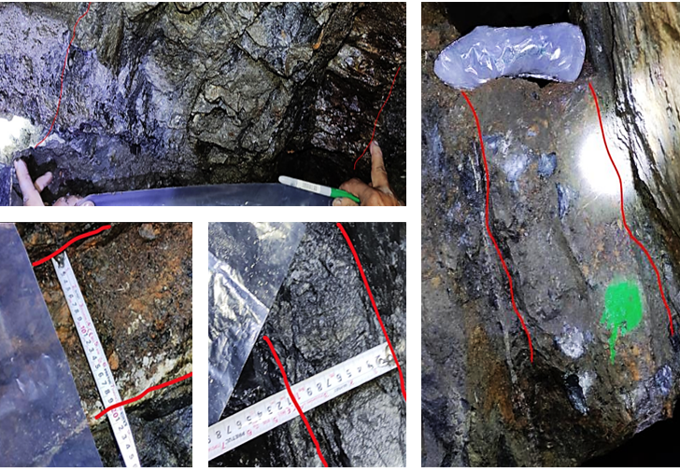
Recursos potenciales
Potential Estimated Resources Calculation (Historic) | Value
Grado (Au) | 19.5 | gr/ton
Densidad Promedio | 4.178 | ton/m^3
Volumen de la Veta El Porvenir | 1,530,500 | m^3
Volumen de la Veta El Porvenir I | 561,350 | m^3
Volumen de la Veta El Porvenir + Volumen de la Veta El Porvenir I | 2,091,850 | m^3
Gramos a Onzas | 31.1035 | gr
Total de onzas de las vetas El Porvenir | 5,578,979 | oz

Slide 15
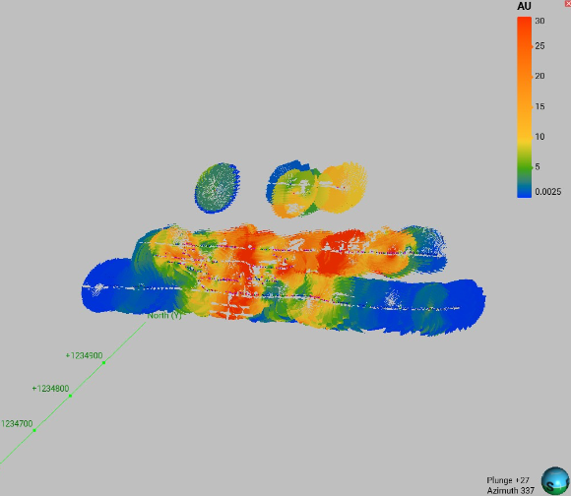
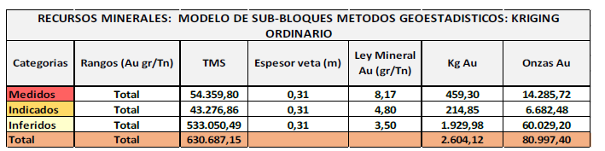
Recursos Medidos: CRISCO NI-43101 (2024)
Lv 2050
Lv 1950
Lv 1900
Reporte Enero 2024.
Block Models – Leapfrog Edge (Measured resources)
Notes:
PARA ESTE ACTIVIDAD SE REALIZO LO SIGUIENTE:
Ubicación las muestras en 3D, luego se ajusta el modelo de Geológico, con el Leapfrog ordenamiento de datos, calculo estadístico valor máximo y valor minimo, media_mediana_varianza_desviación estándar coeficiencia de variación, luego sacar el factor selección de dominio y valores, variogramas de ejes mayor, semi mayor, menor eje, Estimadores conbinados, Kriging, Elipsoide de orientación variable, deficion de búsqueda (search definición & ellipsoid), Modelos de Bloques, discretizacion, cálculos numéricos, Validación curva de ley & tonelaje, gráficos swath, elipsoides estimador. Sacar reporte de estimación recursos

Slide 16
Nueva certificación esperada para finales del tercer trimestre de 2024.
Los trabajos de recolección de muestras están avanzados.
Tenemos 406 muestras nuevas que serán enviadas al laboratorio independiente.
Utilizamos el software Leapfrog para construir el modelo de recursos de Aurum.
 |  | Onza |  | Onzas
Medidos |  | 14.286 |  | 30.000 ( E )
Indicados |  | 6.682 |  | 15.000 ( E )
Inferidos |  | 60.029 |  | 150.000 ( E )
Notes:
PARA ESTE ACTIVIDAD SE REALIZO LO SIGUIENTE:
Ubicación las muestras en 3D, luego se ajusta el modelo de Geológico, con el Leapfrog ordenamiento de datos, calculo estadístico valor máximo y valor minimo, media_mediana_varianza_desviación estándar coeficiencia de variación, luego sacar el factor selección de dominio y valores, variogramas de ejes mayor, semi mayor, menor eje, Estimadores conbinados, Kriging, Elipsoide de orientación variable, deficion de búsqueda (search definición & ellipsoid), Modelos de Bloques, discretizacion, cálculos numéricos, Validación curva de ley & tonelaje, gráficos swath, elipsoides estimador. Sacar reporte de estimación recursos

Slide 17
Crecimiento proyectado en 3 años.
Impacto en Reservas y Recursos: 2 títulos, 600 hectáreas, perforación diamantina.
 |  | Actual |  | 2024 Plan (E) |  | 3 Años (E).
 |  | Onzas |  | Onzas |  | Onzas
Medidos |  | 14.286 |  | 30.000 ( E ) |  | 250.000 (E)
Indicados |  | 6.682 |  | 15.000 ( E ) |  | 125.000 (E)
Inferidos |  | 60.029 |  | 150.000 ( E ) |  | 1.250.000 (E)
Notes:
PARA ESTE ACTIVIDAD SE REALIZO LO SIGUIENTE:
Ubicación las muestras en 3D, luego se ajusta el modelo de Geológico, con el Leapfrog ordenamiento de datos, calculo estadístico valor máximo y valor minimo, media_mediana_varianza_desviación estándar coeficiencia de variación, luego sacar el factor selección de dominio y valores, variogramas de ejes mayor, semi mayor, menor eje, Estimadores conbinados, Kriging, Elipsoide de orientación variable, deficion de búsqueda (search definición & ellipsoid), Modelos de Bloques, discretizacion, cálculos numéricos, Validación curva de ley & tonelaje, gráficos swath, elipsoides estimador. Sacar reporte de estimación recursos

Slide 18
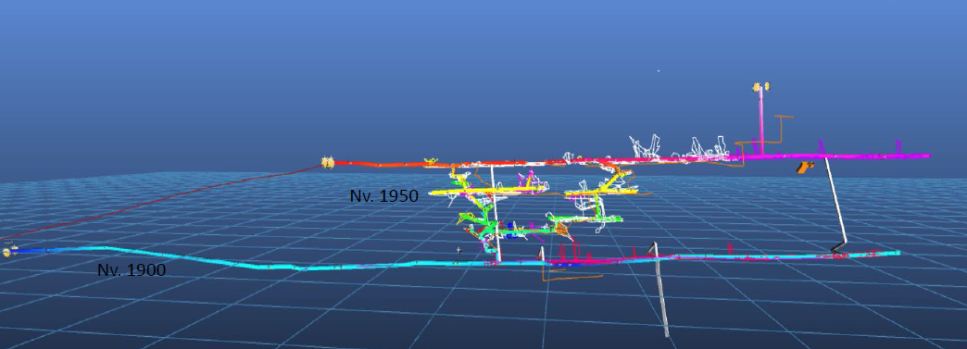
Desarrollo minero e infraestructura
Se han desarrollado 1.5 kilómetros de túneles para la recolección de muestras siguiendo el aumento de las venas, lo que aumenta la certeza de los resultados de recursos. También existen otros túneles en diferentes puntos de los títulos mineros realizados por mineros artesanales, donde se han recopilado muestras.

Slide 19
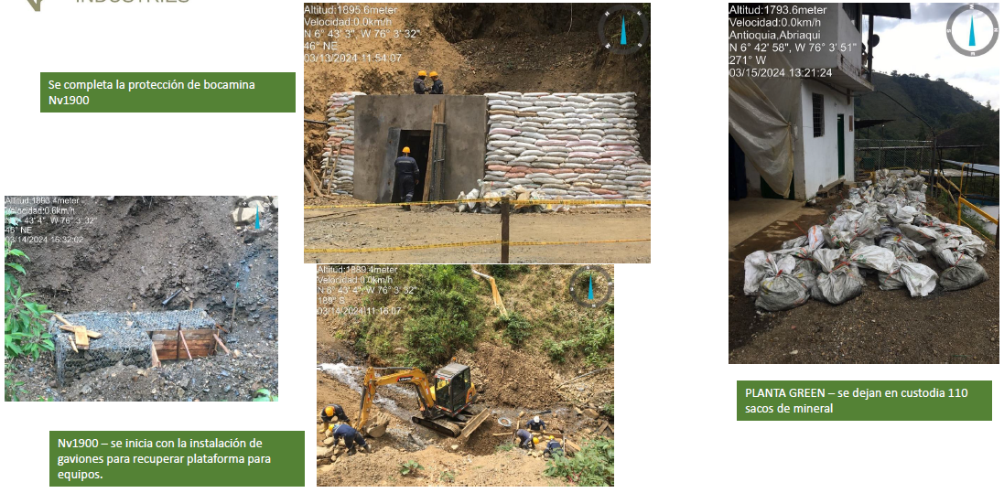
Infraestructura
Trabajos de instalaciones para la producción entrante y muestreo.

Slide 20
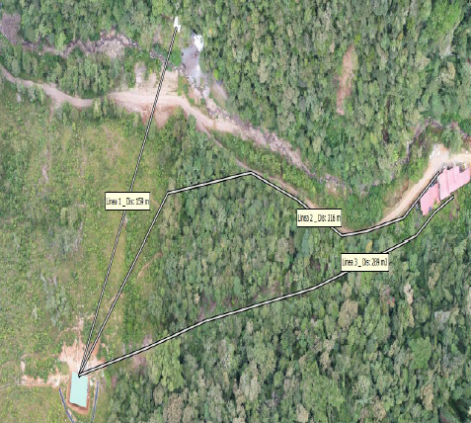
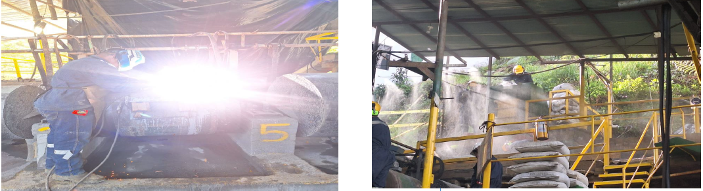
Red eléctrica

Slide 21

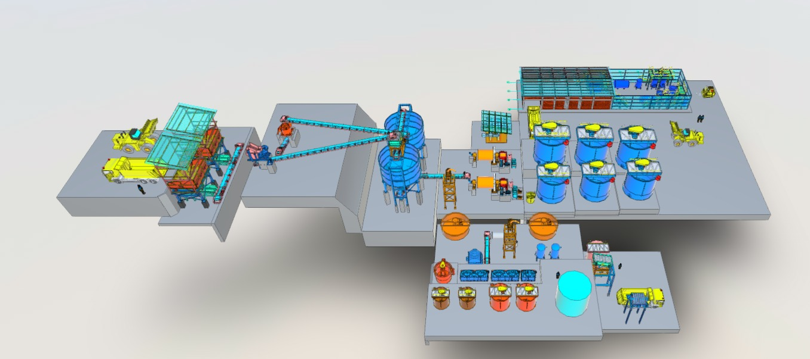
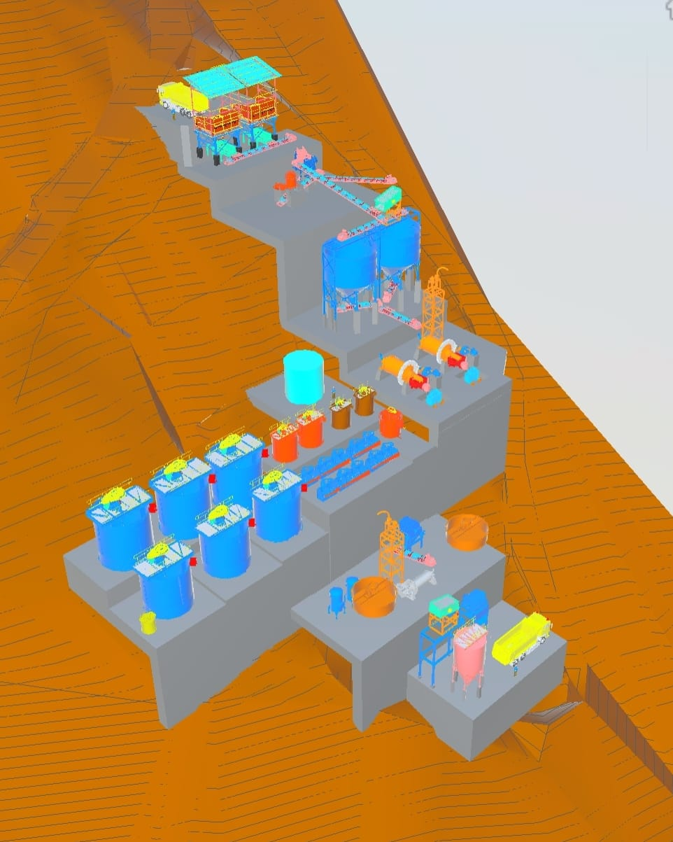
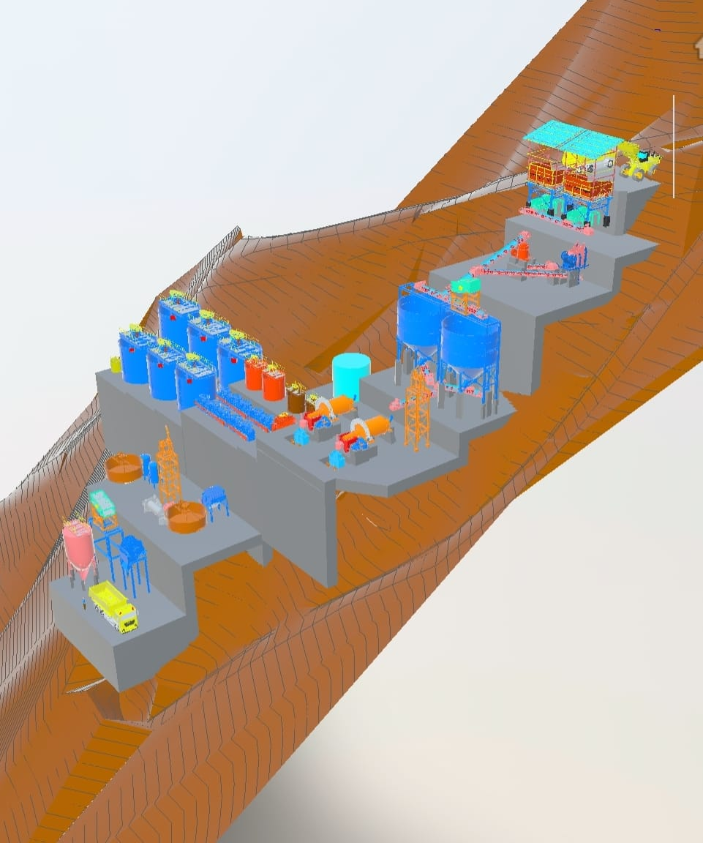
Diseños de expansión de la planta

Slide 22
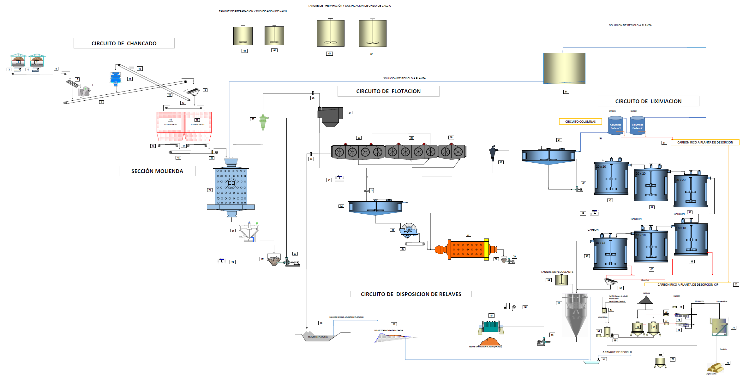
Diagrama de flujo de la nueva planta de 300 ton

Slide 23
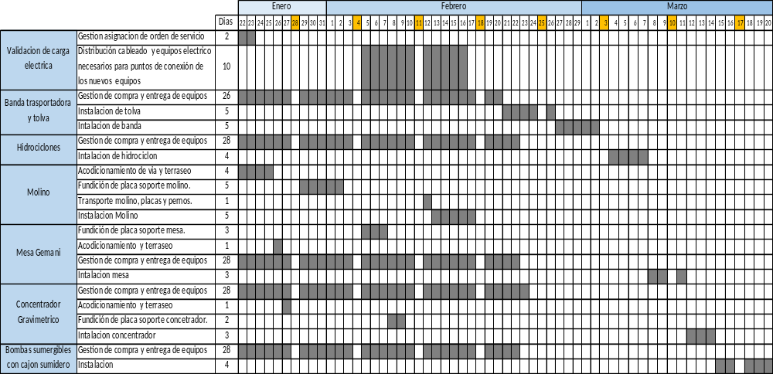
Programación

Slide 24
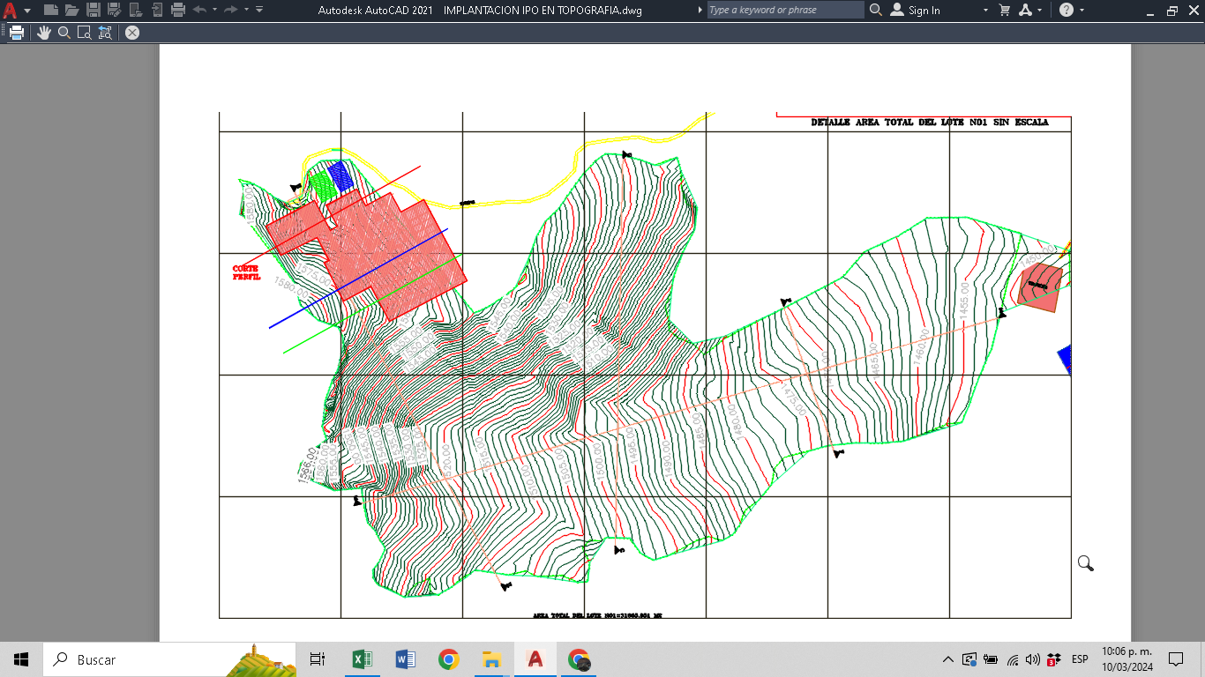
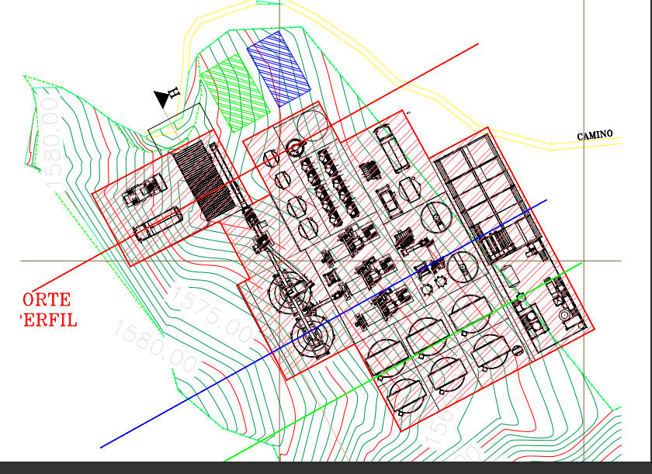
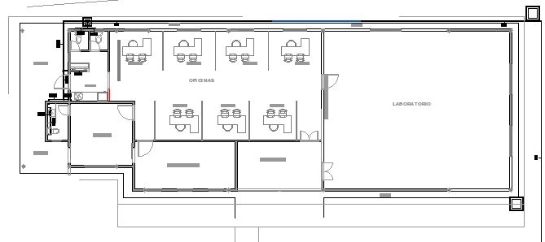
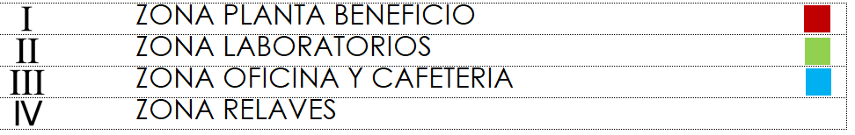
Diseño de distribución
IV

Slide 25
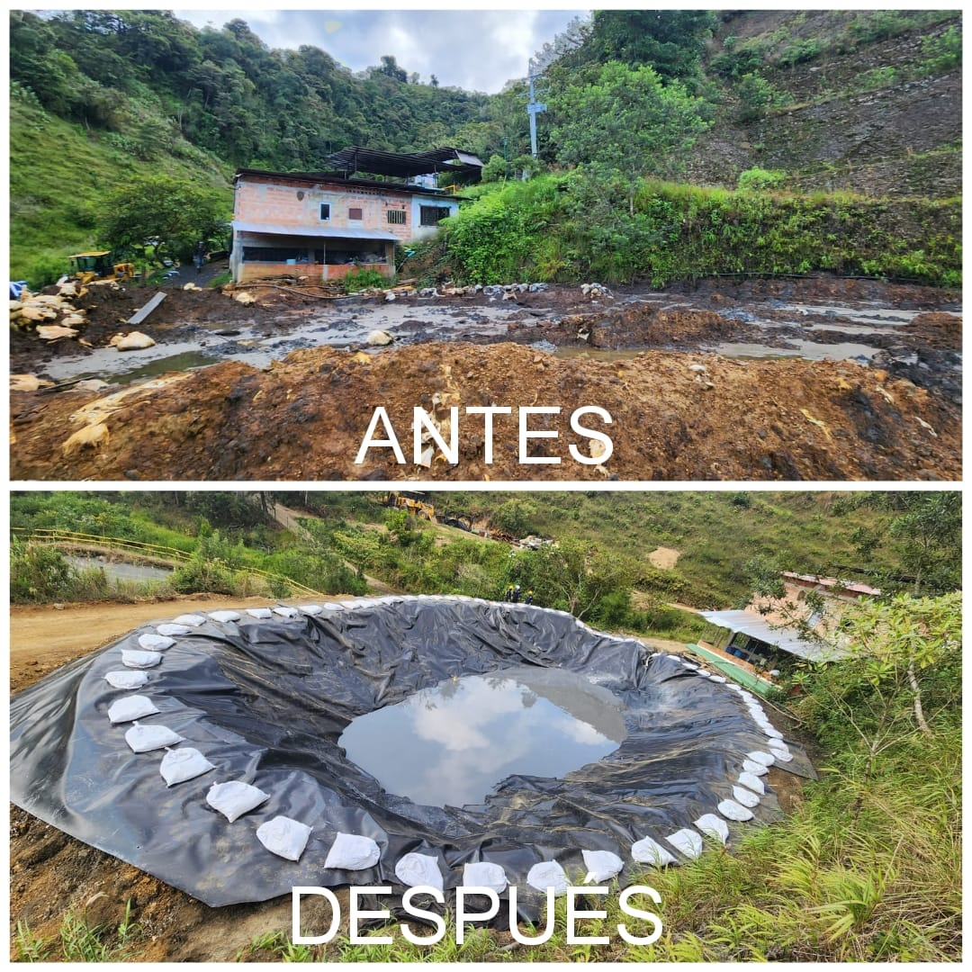
Planes y permisos de producción y medioambientales aprobados.
Directrices y políticas de ESG (Ambiental, Social y Gobierno)

Slide 26
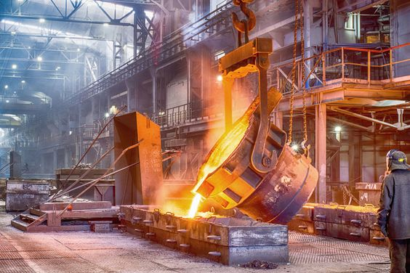
Nuestros objetivos para los próximos 3 años son:
Alcanzar 250,000 onzas medidas de oro.
Construir una planta con capacidad para procesar 300 toneladas por día.
Desarrollar la mina para atender la producción.
Iniciar una iniciativa de cadena de suministro para pequeños mineros.
Implementar políticas y prácticas de ESG (Ambiental, Social y Gobierno).

Slide 27
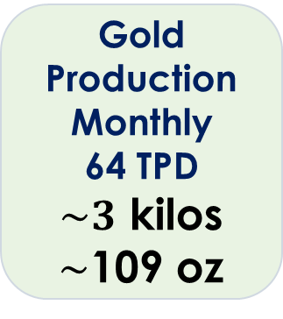
PLAN DE PRODUCCIÓN proyectado en 3 años
Impacto en los ingresos y flujo de efectivo:
Producción diaria
2 - 3 años (E)
300 ton/dia
Producción mensual
2 - 3 Year (E)
300 ton/dia
3 kilos
1900 onz
Ingresos anuales
USD $38 million
(Usando el precio actual del oro)
Producción actual
1 ton/dia
2,6 onz
Gold Production Monthly
64 TPD
$\sim 3$ kilos
$\sim$109 oz
EBITD (E)
~ 38%
Notes:
PARA ESTE ACTIVIDAD SE REALIZO LO SIGUIENTE:
Ubicación las muestras en 3D, luego se ajusta el modelo de Geológico, con el Leapfrog ordenamiento de datos, calculo estadístico valor máximo y valor minimo, media_mediana_varianza_desviación estándar coeficiencia de variación, luego sacar el factor selección de dominio y valores, variogramas de ejes mayor, semi mayor, menor eje, Estimadores conbinados, Kriging, Elipsoide de orientación variable, deficion de búsqueda (search definición & ellipsoid), Modelos de Bloques, discretizacion, cálculos numéricos, Validación curva de ley & tonelaje, gráficos swath, elipsoides estimador. Sacar reporte de estimación recursos

Slide 28
AURUM GOLD
NUEVA PLANTA PONTON
1era Etapa
COLOMBIA
Mayo 2024

Slide 29
Proceso de optimizacion
1er Paso
2do Paso
MOLIENDA
CONCENTRACIÓN
30% a 40%
Capacidad de molienda de 1,4 ton/turno a 10 ton/turno.
16 onzas
Optimización Laboratorio Investigación
Porcentaje de recuperación de 30%
al 40%.
a 7,4 onzas
----------------
2,4 Onzas
EQUIPOS MOLIENDA
EQUIPOS CONCENTRACIÓN
X
Jick rectangular
X
Hidrociclon
X
Concentrador centrifugo
X
Boma de lodos
X
Filtro prensa
X
Tolva de finos
X
Horno secado
X
Alimentador y banda transportadora
X
Horno fundición
Instalación y montaje
Instalación y montaje
Notes:
SE NECESITA INVERTIR EN TRITURACIÒN DE 320 MILLONES DE PESOS

Slide 30
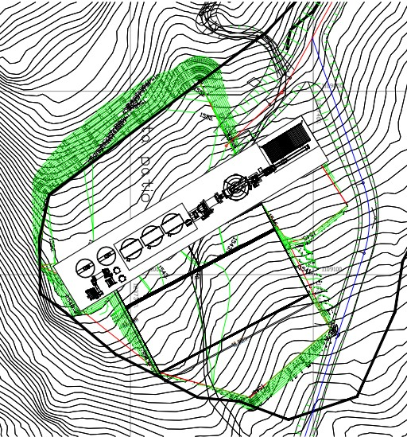
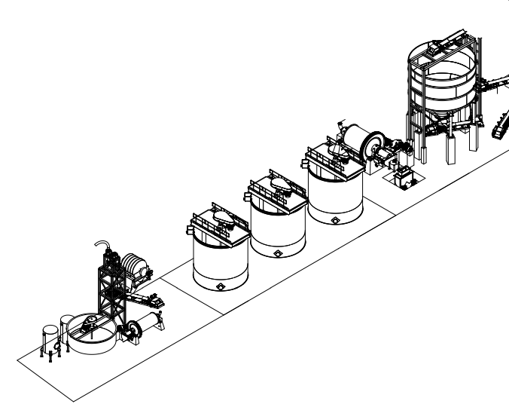
3er paso 5 meses
Nota:
Localización del proyecto
.
Producción 109 onzas /mes
Notes:
Es necesario contar con flujo eléctrico y agua de proceso.
Se requiere implementar un proceso de desorción para recuperar el oro del carbón.
Se plantea una implementación de 2 turnos para un total en la operación de 6 personas.
Se requiere la implementación de la maquinaria amarilla.
Es necesario la capacitación del Jefe de planta para el proceso de carbón activado .
DESCRIPCIÓN DEL PROCESO DE CIANURACIÓN BATCH
Se procede a llevar las arenas (lodos) al acopio de lodos en pontón.
La tolva (20 ton) que alimentará al molino remoledor el material remolido será enviado a las tinas de cianuración las cuales se deberán cargar a una densidad en específico.
Cuando las tinas cuentan con la densidad de operación se procede a lavar el mineral y realizar el pretratamiento.
Luego del proceso de lavado y pretratamiento se procede a cianurar el mineral. Cuando el mineral cumple con sus horas de cianuración(8-12 h).
Cuando se finaliza el proceso de lixiviación se procede agregar el carbón a la pulpa para realizar el proceso de absorción(12-20 h).
Cuando finaliza el proceso de absorción se realiza la descarga de la pulpa y la recuperación del carbón y se repiten todos los pasos previamente mencionados hasta que el carbón llega a su saturación (1 kg )

Slide 31
Resumen de principales indicadores financieros
Capacidad de producción
Ingresos
Average Tons per day
COP Mn
Cash Cost
CAPEX
USD
COP Mn
Total CAPEX: COP 1754 Mn

Slide 32
Producción de oro
Onzas producidas
Oz
Para gravimetría se asume un tenor de 14 gAu/Ton
7 ton/dia de capacidad en gravimetría
Se proyecta trabajar del mes 5 en adelante con un tenor de oro recuperable de 10 Au g/ton, se logra una recuperación global del 77 %.
Se proyecta una planta de beneficio de oro secundario de 462 ton/mes (17,8 ton/día)con carbón activado, se trabaja dos turnos con una nómina de 8 personas.
COP Mn
Se contempla una producción de 109 onzas (3,3 kg en cianuración)
Se proyecta 16,5 onzas (500 g) en gravimetría

Slide 33
Cash Cost
Cash Cost vs Precio del oro
USD/Oz
La comercialización de mineral incluye la compra de lodos y mina en brutp acorde a table de precios anexa

Slide 34
02
Plan de negocios
B. 300 Ton/día

Slide 35
Resumen de principales indicadores financieros
Capacidad de producción
Ingresos
Average Tons per day
USD Mn
Cash Cost
CAPEX
USD
USD Mn
Total CAPEX: USD 19.9 Mn

Slide 36
Producción de oro
Toneladas de oro producidas
Tons & TPD
Dado que la capacidad de producción de la planta difiere de la de la mina, cualquier déficit de producción será abordado a través de la minería artesanal a pequeña escala.
La producción considera una tasa de disponibilidad mecánica del 95%.
Onzas producidad
Oz
La cantidad de onzas producidas incorpora una tasa de recuperación del 90% y un nivel de pureza del 90%.

Slide 37
Precios del oro e ingresos totales
Pronóstico del precio del oro
USD
Los precios proyectados del oro se obtuvieron de Bloomberg, considerando un consenso de precios de varias instituciones de investigación.
Ingresos totales vs. Total de onzas producidas
USD Mn & Oz

Slide 38
Cash Cost
Cash Cost vs Precios del oro
USD/Oz
Durante los primeros tres años, el costo en efectivo total incorporará los gastos de comercialización de minerales, ya que se espera que la mina alcance una capacidad de 300 toneladas por día durante el segundo año. Vale la pena señalar que el costo del mineral de los mineros artesanales a pequeña escala es significativamente más alto que el de nuestra propia producción.

Slide 39
Cash Cost
Cash Cost
USD/Oz
Cash Cost | 2024 | 2025 | 2026 | 2027 | 2028 | 2029 | 2030 | 2031 | 2032 | 2033
Costos de mineria | 922 | 879 | 825 | 800 | 800 | 800 | 800 | 800 | 800 | 800
Costos de planta | 86 | 86 | 86 | 86 | 86 | 86 | 86 | 86 | 86 | 86
Administración | 22 | 22 | 22 | 22 | 22 | 22 | 22 | 22 | 22 | 22
Seguridad | 19 | 19 | 19 | 19 | 19 | 19 | 19 | 19 | 19 | 19
Impuestos de producción | 82 | 85 | 89 | 91 | 91 | 91 | 91 | 91 | 91 | 91
Fuerza laboral | 100 | 100 | 100 | 100 | 100 | 100 | 100 | 100 | 100 | 100
Exploración | 250 | 250 | 250 | 250 | 250 | 250 | 250 | 250 | 250 | 250
Ambiental y Social | 15 | 15 | 15 | 15 | 15 | 15 | 15 | 15 | 15 | 15
Cash Cost | 1,496 | 1,455 | 1,405 | 1,383 | 1,383 | 1,383 | 1,383 | 1,383 | 1,383 | 1,383

Slide 40
CAPEX y Flujo de Efectivo Libre
CAPEX
USD Mn
Con esta inversión, proyectamos un aumento en las Reservas Minerales de 1.4 millones de onzas de oro.
Este proceso de mejora permitirá: i) aumentar la producción de las minas propias de la empresa y de los pequeños operadores a través de la formalización de la minería a pequeña escala en la región y, ii) mejorar significativamente el desempeño ambiental del proyecto de la planta Ponton, ajustándolo a los estándares ambientales establecidos en el código ambiental colombiano.
Flujo de efectivo Libre
USD Mn

Slide 41
02
Plan de Negocios
C. 1,500 Ton/día vs 300 Ton/día

Slide 42
Resumen de Indicadores Financieros – 1,500 Ton/día vs 300 Ton/día
Capacidad de producción
Ingresos
Average Tons per day
USD Mn
Cash Cost
CAPEX
USD
USD Mn
Total CAPEX: USD 131 Mn vs USD 19.9 Mn

Slide 43
SOLICITUD DE CONSIDERACIONES
 | Extender el period de Gracia | Observaciones
PERIODO DE GRACIA CAPITAL E INTERESES | 6 MESES | Incluye los meses: Mayo a Octubre Inicio de Pagos a partir de Noviembre Extender la causación de periodo de gracia 6 meses e inicio de pagos de cuotas a partir de Noviembre de 2024
TASA |  | Aplicar condiciones originates de Tasa Techo y Tasa Piso.
PLAZO |  | Los saldos de actuales actualmente pendiente por pagar, reexpresarlos a 72 meses

Slide 44

Este documento contiene "información prospectiva", que puede incluir, pero no se limita a, declaraciones con respecto al desempeño financiero o operativo futuro de la Compañía y sus proyectos, y, específicamente, declaraciones sobre el crecimiento anticipado en la producción anual de oro, futuros costos en efectivo, costos totales de mantenimiento, y costos totales, gastos generales y administrativos y gastos de capital, flujo de efectivo libre.
Las declaraciones prospectivas involucran riesgos, incertidumbres y otros factores conocidos y desconocidos que pueden hacer que los resultados reales, el desempeño o los logros difieran materialmente de cualquier resultado futuro, desempeño o logro expresado o implícito en las declaraciones prospectivas.

